Slide 1
新约概论(六)
罗马书

Slide 2
圣经分类合参
旧约（卅九卷）
历史 训诲 预言
摩西的 其他的 智慧书 大先知 小先知
新约（廿七卷）
历史 训诲 (书信) 预言
福音 教会 保罗的 其他的

Slide 3
保罗书信
保罗书信有十三卷，分别写给十八个不同
地点的教会或对象。
A.正典法:
这是新约圣经编排时所循之次序，原则是以书信篇幅之长短编排先后次序，且先排「致教会」的(罗马书因最长，故在首篇)，后排「致个人」的(腓利门书最短，则居末)。

Slide 4
保罗书信分类法
1.以罗马监狱事件为中心:
a.前──加、帖前后、林前后、罗。
b.中──监狱书信(弗、腓、西、门)。
c.后──教牧书信(提前后、多)。
2.以对象为中心:
a.教会的──罗、林前后、加、弗、腓、西、
帖前后(九本)。
b.个人的──提前后、多、门(四本)。

Slide 5
保罗书信分类法
3.以教义为中心:
a.救赎性（十架为中心）──罗、林前后、加。
b.基督性（基督为中心）──弗、腓、西、门。
c.末世性（基督再来为中心）──帖前后。
d.教会性（教会为中心）──提前后、多。
4.以性质为中心:
a.宣道书信──罗、林前后、加、帖前后。
b.监狱书信──弗、腓、西、门。
c.教牧书信──提前后、多。

Slide 6
48-49 | 49 | 50-52 | 53-57 | 57-59 | 60-62 | 62-66 | 67-68
第一次旅行布道 | 耶路撒冷大会前 | 第二次旅行布道 | 第三次旅行布道 | 被捉拿 | 在罗马狱中 | 被释放 | 在罗马狱中
无 | 加 | 帖前帖后 | 罗 林前林后 | 无 | 弗 腓 西 门 | 提前多 | 提后

Slide 7
罗马书
時間：AD57－58（徒20:2,3）
地點：歌林多（該猶,非比）
C.住家：該猶家（16:23）(林前1:14)
D.代筆：德丢（16:22）
E.送信：非比（16:1,2）
F.主題：因信稱義(1:17)“義人必因信得生”

Slide 8
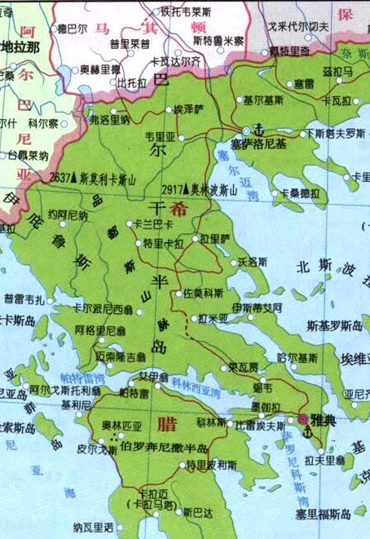
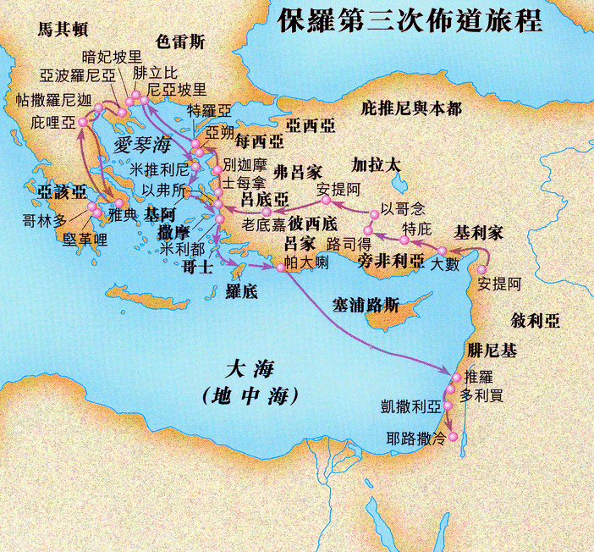

Slide 9
罗马书特征
(1)是书中最系统性与逻辑性的论文。
(2)引用旧约预言61次，也胜过所有书信引用之总和。
(3)与加拉太书为宗教改革时期最富影响力的二卷。
(4)在所有的书信中，神学最为广泛及深奥，文学最
优美及严谨。
(5)单引言(1:1－16)已是一篇小论文,或小系统神学。
(6)影响后世极深，特别在归主或生命改变上。
(7)钥字包括义,律法,福音,罪,死,肉体,相信等。

Slide 10
. 一、教义性的问题 (福音的内容) | A.宣判（定罪） | 1~3
 | B.称义（救恩） | 4~5
 | C.成圣（生活） | 6~8
. 二、国家性的问题 (福音的计划) | A.以色列的过去 | 9
 | B.以色列的现在 | 10
 | C.以色列的将来 | 11
. 三、生活性的问题 (福音的果效) | A.对为人方面 | 12
 | B.对国家方面 | 13
 | C.对信徒方面 | 14~16

Slide 11
Ⅰ. 序論 （1:1－17）
Ⅱ. 本論 （1:18－15:13）
(一) 真神論（1:18－20） A.道德論（18）B.良心論（19）
C.自然論（20）
(二) 罪惡論（1:21－3:20) A.外邦人的罪（1:21－32）
B.猶太人的罪（2:1－3:8）
C.普世人的罪（3:9－3:20）
(三) 救贖論（9:1－11:36) A.稱義(3:21－5:21) B.成聖(6:1－8:17)
C.得荣（8:18－39）
(四) 實踐論(12:1－15:13) A.事奉的實踐（12）
B.處世的實踐（13） C.待人的實踐（14:1－15:13）
Ⅲ. 結論（15:14－16:27）

Slide 12
● 没有摩西律法的外邦人若犯罪，会灭亡吗？
凡没有律法犯了罪的，也必不按律法灭亡；凡在律法
以下犯了罪的，也必按律法受审判。(罗2:12)
All who sin apart from the law will also perish apart from the law, and all who sin under the law will be judged by the law. (NIV)
For as many as have sinned without law shall also perish without law; and as many as have sinned in the law shall be judged by
the law. (KJ)
凡在律法以外犯了罪的，也必在律法以外灭亡；凡在律法
以下犯了罪的，必按律法受审判。(恢复本)
● 外邦人犯罪，不是按摩西律法审判他，而是按照他
内心的律法和良心。
会

Slide 13
罗马书的钥节(1:16,17)
我不以福音为耻．这福音本是 神的大能、要救一切相信的、先是犹太人、后是希利尼人。
因为 神的义、正在这福音上显明出来．这义是本于信、以致于信．如经上所记、『义人必因信得生。』

Slide 14
1.「福音」两節中3次,本書中14次。
A. 福音的優越「….我不以福音為恥」
B. 福音的大能「….要救一切相信的」
2.「義」两節中3次,本書中66次。
A. 義的本質：非「人的義」乃「神的義」
B. 義的顯明：「…正在這福音上顯明出來」
3.「信」两節中4次,本書中57次。
A. 信的功用： ① 得救「要救一切相信的」
② 得生「義人必因信得生」
B. 信的持續：「本於信，以致於信」

Slide 15
来11:1 信就是所望之事的实底、是未见之事的确据。
虽未得着，却如同得着，便为信；信心是对所盼望的事有把握、有必然成就的确念。 所望和未见之事所以确实可靠，因为那是神所应许的。
罗1:17 - - -这义是本于信、以致于信．如经上所记、『义人必因信得生。』
神借着福音所显明出来的义，乃是根据信心的原则给人得着(腓三9)。『以致于信』我们蒙恩时如何是因着信被神称为义(罗五1；加三8)，我们在得救之后仍然离不开因信称义的原则。前者是客观的、地位的因信称义；后者是主观的、经历上的因信称义，所以需有信心的行为来成全(雅二22，24)。这义是以信心为入门和开端，又以信心为道路和继续，从始至终都是借着信达于极致。
义人必因信得生。(哈2:4)

Slide 16
摩西律法
旧约圣经
但如今，神的义在律法以外已经显明出来，有律法和先知为证：就是神的义，因信耶稣基督，加给一切相信的人，并没有分别。
因为世人都犯了罪，亏缺了神的荣耀；如今却蒙神的恩典，因基督耶稣的救赎，就白白的称义。
神设立耶稣作挽回祭，是凭着耶稣的血，藉着人的信，要显明神的义。
因为他用忍耐的心，宽容人先时所犯的罪，好在今时显明他的义，使人知道他自己为义，也称信耶稣的人为义。
(罗3:21-26)
信主前所犯的罪

Slide 17
既是这样，哪里能夸口呢？没有可夸的了。用何法没有的呢？是用立功之法吗？不是，乃用信主之法。所以我们看定了：人称义是因着信，不在乎遵行律法。
难道神只作犹太人的神吗？不也是作外邦人的神吗？是的，也作外邦人的神。
神既是一位，他就要因信称那受割礼的为义，也要因信称那未受割礼的为义。
这样，我们因信废了律法吗？断乎不是！更是坚固律法。(罗3:27-31)
靠主满足律法所设立的标准，使律法的精义得以保全，没被破坏或降格。

Slide 18
我们既因信称义，就藉着我们的主耶稣基督，得与神相和。(罗5:1)
我们又藉着他，因信得进入现在所站的这恩典中，并且欢欢喜喜盼望神的荣耀。(罗5:2)
现在我们既靠着他的血称义、就更要借着他免去 神的忿怒。(罗5:9)
不但如此、我们既借着我主耶稣基督、得与神和好、也就借着他、以神为乐。(罗5:11)
1.与神和好 2.重得祝福 3.同得荣耀
4.免去忿怒 5.以神为乐

Slide 19
「靈程經歷」的過程
A. 稱義－靈的救贖－脫離“罪刑”
B. 成聖－魂的救贖－脫離“罪權”
C. 得荣－體的救贖－脫離“罪世”

Slide 20
「稱義」的教義:(3:21－5:21)
A. 稱義的概說（3:21－31）
B. 稱義的例證（4:1－25）
C. 稱義的福份（5:1－11）
D. 稱義的根源（5:12－21）

Slide 21
「稱義的概說」(3:21－31)
① 稱義的時機（21A）“但如今…”
② 稱義的顯明（21B）“…在律法以外已經顯明出來”
③ 稱義的應許（21C）“…有律法和先之為證”
④ 稱義的賜與（22）“…因信耶穌基督，加給一切相信”
⑤ 稱義的需要（23）“因為世人都犯了罪、虧缺… ”
⑥ 稱義的代價（24、25）“白白稱義…是凭着耶稣的血”
⑦ 稱義的確信（26）“..使人知道自己為義，也稱…”
⑧ 稱義的方法（27－28）“立功之法麼…信主之法…”
⑨ 稱義的對象（29－30）“…猶太人…外邦人…割禮？”
⑩ 稱義的成就（31）“廢了律法麼？斷乎不是、更是..”

Slide 22
得勝
消極: 不使仇敵得勝.
積極: 神的旨意,
基督的生命,
聖靈的工作和運行,
能彰顯在我們身上不受攔阻.

Slide 23
「聖靈」如何幫助基督徒
(5:4)領受上帝的愛 (8:4)成就律法的義
(8:6)獲得生命之平安 (8:11)將來肉身得以復活
(8:13)治死身體的惡行 (8:14)得蒙聖靈的引導
(8:16)作神兒女的證據 (8:26)助人並代人祈禱
(9:1)心被感動而見證 (14:17)進入天國的喜樂
(15:13)大有能力來盼望 (15:16)成為聖潔蒙悅納
(15:18)使外邦人信服主 (15:30)以愛心勸勉兄弟

Slide 24
得胜的生活
胜过自己: 罗8:13 … 若靠着圣灵治死身体的
恶行必要活着。
胜过世界: 加6:14 … 因这十字架、就我而论、 世界已经钉在十字架上．就世界而论、
我已经钉在十字架上。
胜过魔鬼: 林前15:57 感谢 神、使我们借着
我们的主耶稣基督得胜。

